Slide 1
Площадь прямоугольника
3 класс КРО

Slide 2
Устный счёт
48 : 8 = 42 : 7 =
36 : 6 = 56 : 7 =
60 : 10= 30 : 5 =

Slide 3
Устный счёт
48 : 8 = 6 42 : 7 = 6
36 : 6 = 6 56 : 7 = 8
60 : 10=6 30 : 5 = 6

Slide 4
● 6
+18
:9
: 8
81
9

Slide 5
Задачи
в больше
4 ● 3 = 12(кн.)
На сколько?
7 – 5 = 2 (р.)
в меньше
28 : 4 = 7 (гр.)

Slide 6
Площадь прямоугольника
a - длина
b - ширина
S – площадь
S = a b

Slide 7
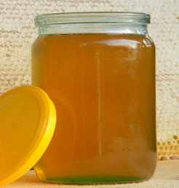
Задача
20 кг
Масса Количество Общая
1 банки банок масса
Одинаковая 4 б. 20 кг
? б. 30 кг
1) 20 : 4 = 5 (кг.) масса одной банки.
2) 30 : 5 = 6 (б.) потребуется для 30 кг мёда
Ответ: 6 банок.

Slide 8
Домашнее задание
№ 4, № 5 стр. 55

